Slide 1

Je compose pour vous avec ma douce et fidèle amie
Cancer : bientôt un test universel pour le détecter en 10 minutes ? Par Lande

Slide 2
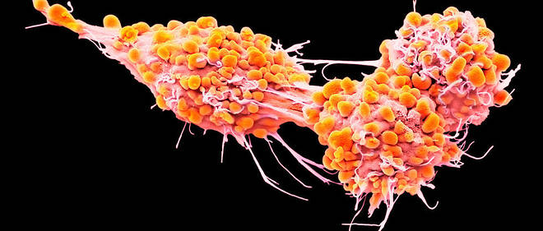
Je compose pour vous avec ma douce et fidèle amie
Cancer

Slide 3
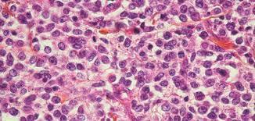
Je compose pour vous avec ma douce et fidèle amie
Un nouvel outil pour dépister
des cellules cancéreuses

Slide 4
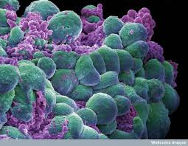
Je compose pour vous avec ma douce et fidèle amie
Des chercheurs australiens pensent avoir trouvé une méthode accessible et économique pour diagnostiquer la maladie dans 90 % des cas, révèle « Nature Communications ».

Slide 5
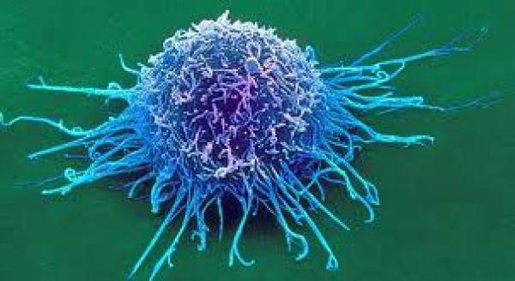
Je compose pour vous avec ma douce et fidèle amie
Diagnostiquer un cancer en seulement 10 minutes, c'est la promesse faite par un groupe de chercheurs australiens. Ils expliquent, dans leurs travaux publiés dans la revue Nature Communications, avoir mis au point un test sanguin capable de détecter le « marqueur biologique universel du cancer », retrouvé dans la plupart des formes de la maladie.

Slide 6
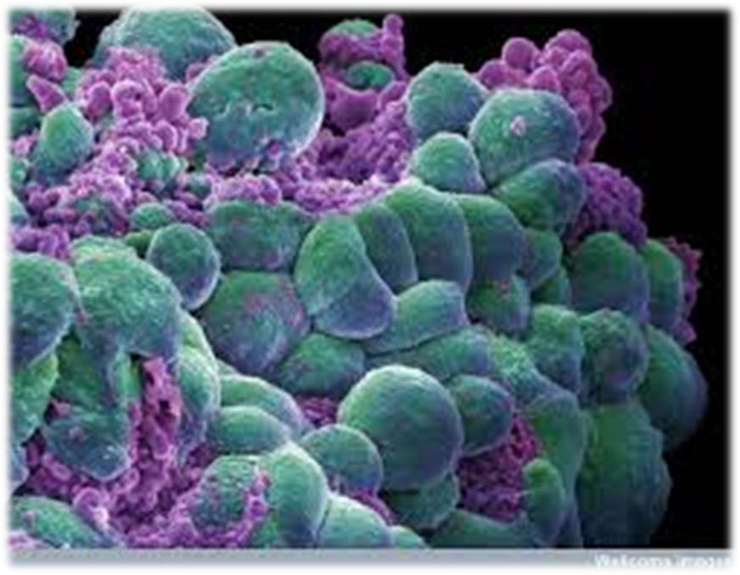
Je compose pour vous avec ma douce et fidèle amie
Comme le rappelle Futura sciences, la plupart des tests de dépistage du cancer sont aujourd'hui effectués par une biopsie. La technique, invasive et coûteuse, consiste à prélever un échantillon de tissu ou de tumeur afin de voir si les cellules sont cancéreuses. L'alternative élaborée ici est beaucoup plus simple.

Slide 7
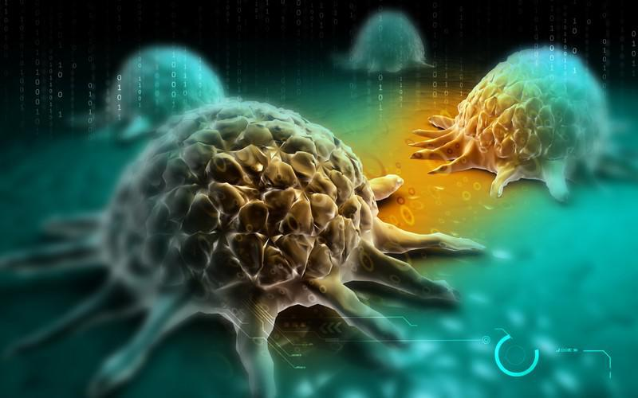
Je compose pour vous avec ma douce et fidèle amie
Identifier 90 cas de cancers sur 100
Le test se fie à la présence ou à l'absence de groupe méthyle sur l'ADN d'une cellule. Les chercheurs ont constaté que les cellules cancéreuses et les cellules normales réagissaient différemment au contact de l'eau additionnée à des nanoparticules d'or. En présence de groupes méthyles anormaux, les cellules malades se collent à l'or et le mélange conserve sa couleur rose d'origine. S'il vire au bleu, cela veut dire que les cellules sont saines.

Slide 8
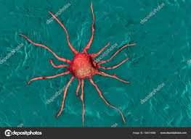
Je compose pour vous avec ma douce et fidèle amie
« Ces analyses sont rapides, c'est-à-dire que le temps d'analyse est égal ou inférieur à 10 minutes, et elles nécessitent une préparation finale de l'échantillon ainsi qu'une petite entrée sur l'ADN », expliquent les auteurs des travaux. D'après les résultats, le test permet d'identifier 90 cas de cancers sur 100.

Slide 9
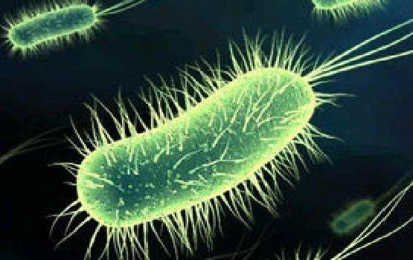
Je compose pour vous avec ma douce et fidèle amie
Le bémol est que le test ne permet pas de savoir quel organe est atteint par la maladie. Les chercheurs précisent dans le Guardian que le test doit être suivi d'autres examens, avec d'autres méthodes, « pour identifier quel est le type de cancer et quel est son stade ». Avec près de 400 000 nouveaux cas de cancers identifiés chaque année en France métropolitaine, cette technique pourrait révolutionner le diagnostic et donc améliorer la prise en charge.

Slide 10
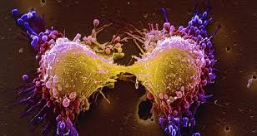
Je compose pour vous avec ma douce et fidèle amie

Slide 11
Je compose pour vous avec ma douce et fidèle amie
C’était
Cancer : bientôt un test universel pour le détecter en 10 minutes ? Par Lande

